Slide 1
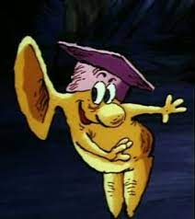
Наголос

Slide 2
Наголошений голосний
[а]
[о]
[у]
[и]
[і]
[е]
Наголошений склад

Slide 3
Сьогодні на уроці
- сформуємо уявлення про наголос
-тренуватимемося визначати на слух склад, який вимовляється з більшою силою голосу;
- та розрізняти наголошений і ненаголошені склади в слові;
- вчитимемося правильно наголошувати загальновживані слова;
- пояснемо залежність значення слова від зміни наголосу в ньому (в окремих випадках)

Slide 4
′
новий
нова
′

Slide 5
разом
′

Slide 6
читання
′

Slide 7
навчання
′

Slide 8
загадка
′
′

Slide 9
помилка
′
′

Slide 10

Наголос і значення слова

Slide 11
Я сидів на березі.

Slide 12


′
на березі
′
на березі

Slide 13
Замок був великий .

Slide 14
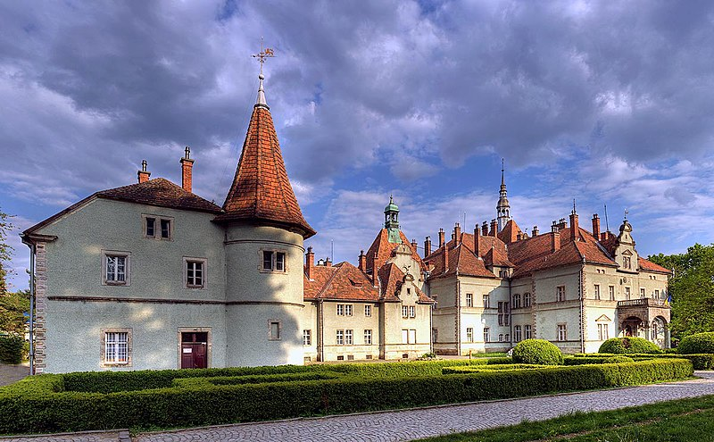

замок
′
замок
′

Slide 15


брати
′
брати
′

Slide 16

Я знаю, що …

